Slide 1

2장. 서블릿(Servlet)
HttpServlet

Slide 2
서블릿(Servlet)
서블릿(Servlet)
자바(Java) 기반의 웹 프로그래밍 기술로, 웹 서버에서 실행된다.
클라이언트(보통 웹 브라우저)의 요청(Request)을 처리하고 응답(Response)을 만들어 반환하는 서버 사이드 프로그램이다.
Servlet = Server + Applet
웹 서버에서 실행되는 자바 클래스로, 클라이언트의 요청을 받아 동적 웹 페이지(DB 조회, 계산, 사용자 입력 처리 등)를 생성한다.
일반적으로 HTTP 프로토콜 기반으로 동작하며, 가장 대표적인 구현체는 HttpServlet이다.

Slide 3
서블릿(Servlet)
서블릿의 장점
자바 언어 기반 → 객체지향적이고 안정적
플랫폼 독립적 → JVM만 있으면 어디서든 실행 가능
강력한 라이브러리 & API 지원 (DB, 네트워크 등)
JSP, Spring Framework 같은 웹 기술의 기반
서블릿의 한계
순수 서블릿으로 HTML을 출력하려면 out.println("<h1>...</h1>") 같은 코드가 복잡해짐
뷰(View) 처리에 불편 → JSP와 함께 사용하면서 MVC 패턴이 도입됨
이후 Spring, Spring Boot 같은 프레임워크들이 발전하면서 더 효율적인 개발 방식이 확산됨

Slide 4
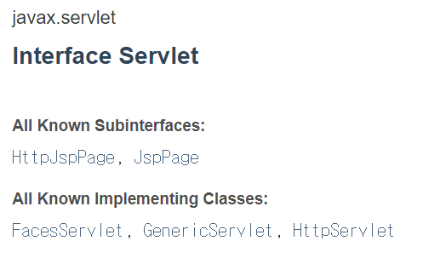
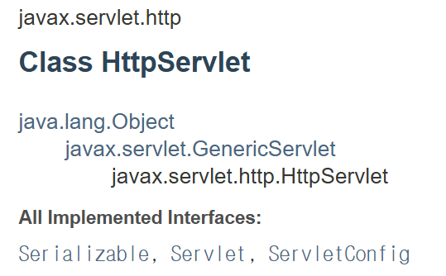
Java EE API
Java EE API-> 서블릿(Servlet)

Slide 5
서블릿(Servlet)
HttpServlet 이란?
HttpServlet은 Servlet의 대표적인 구현 클래스이다.
클라이언트와 서버 간에 HTTP 프로토콜 기반의 요청과 응답을 처리하는 데 최적화된 서블릿입니다.
javax.servlet.http.HttpServlet (Servlet 3.x까지) 또는 jakarta.servlet.http.HttpServlet (Servlet 4.x 이상, Jakarta EE) 패키지에 속해 있습니다.
보통 직접 Servlet 인터페이스를 구현하지 않고, HttpServlet을 상속받아 필요한 메서드만 오버라이딩해서 사용합니다.

Slide 6
서블릿(Servlet)
HttpServlet의 주요 메서드
doGet() → GET 요청 처리 (브라우저 주소창 요청, 링크 클릭 등)
doPost() → POST 요청 처리 (폼 제출, JSON 데이터 전송 등)
protected void doGet(HttpServletRequest req, HttpServletResponse resp)
throws ServletException, IOException;
protected void doPost(HttpServletRequest req, HttpServletResponse resp)
throws ServletException, IOException;

Slide 7
서블릿(Servlet)
Servlet의 실행 흐름
[클라이언트(브라우저)]
│ HTTP 요청
▼
[웹 서버 + 서블릿 컨테이너(Tomcat 등)]
│
├─> 요청 분석
│
├─> 해당 서블릿 로딩 (없으면 메모리에 로드 & init() 실행)
│
├─> service() 실행
│ ├─ GET → doGet()
│ └─ POST → doPost()
│
└─> 결과 HTML/JSON 등 생성 → HTTP 응답
▼
[클라이언트(브라우저)]

Slide 8
서블릿(Servlet)
Servlet 클래스 만들기
사용자 정의 서블릿 클래스 만들기
서블릿 생명주기 메서드(init(), destory())
service(), doGet(), doPost()
웹 브라우저에서 서블릿 매핑이름으로 요청

Slide 9
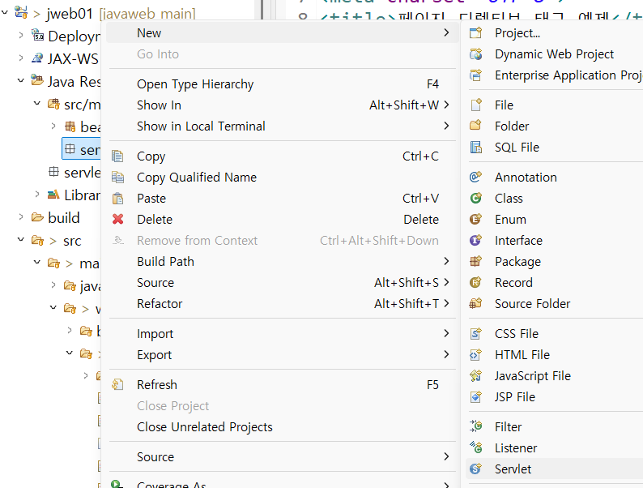
서블릿 만들기
애너테이션(@)을 이용한 url 매핑
Java package 우클릭(메뉴) > New > Servlet

Slide 10
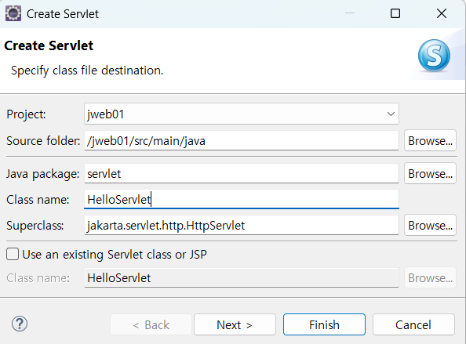
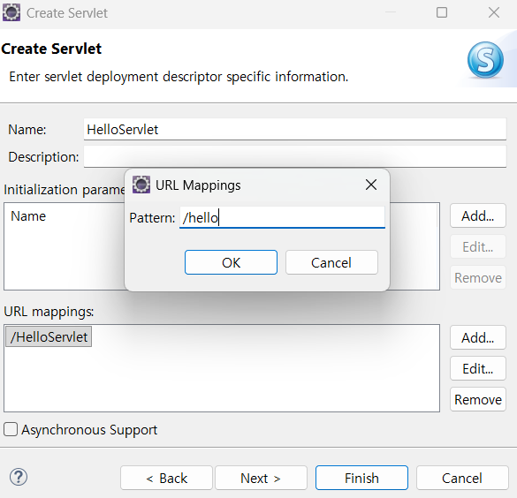
서블릿 만들기
HelloServlet 생성
edit > “/hello”로 변경

Slide 11
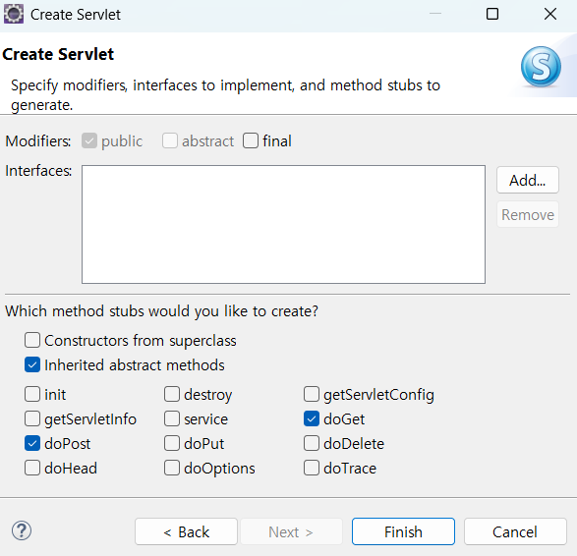
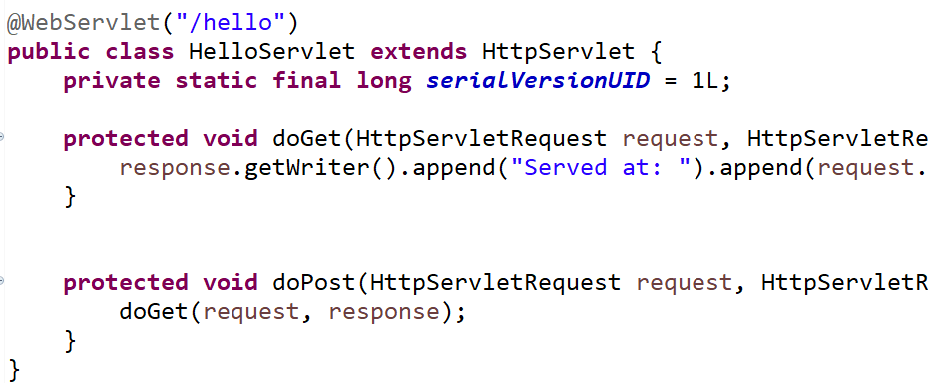
서블릿 만들기
HelloServlet 생성
웹 브라우저에 요청하는 매핑 이름
필요 항목 체크함

Slide 12
서블릿의 응답 처리
서블릿 응답 실습
setContentType()을 이용해 MIME-TYPE 지정
데이터를 출력할 PrintWriter 객체를 생성
출력 데이터를 HTML 형식으로 만들기
print()로 데이터 출력
MIME-TYPE
톰캣 컨테이너에 미리 설정해 놓은 데이터 종류이다.
서버에서 웹 브라우저로 데이터를 전송할때 데이터 종류를 지정해서 전송한다.

Slide 13
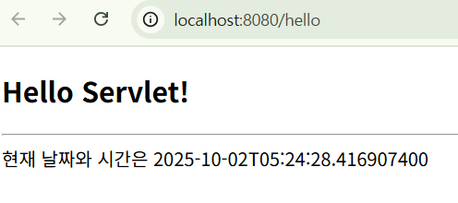
서블릿 실습
서블릿 응답 실습

Slide 14
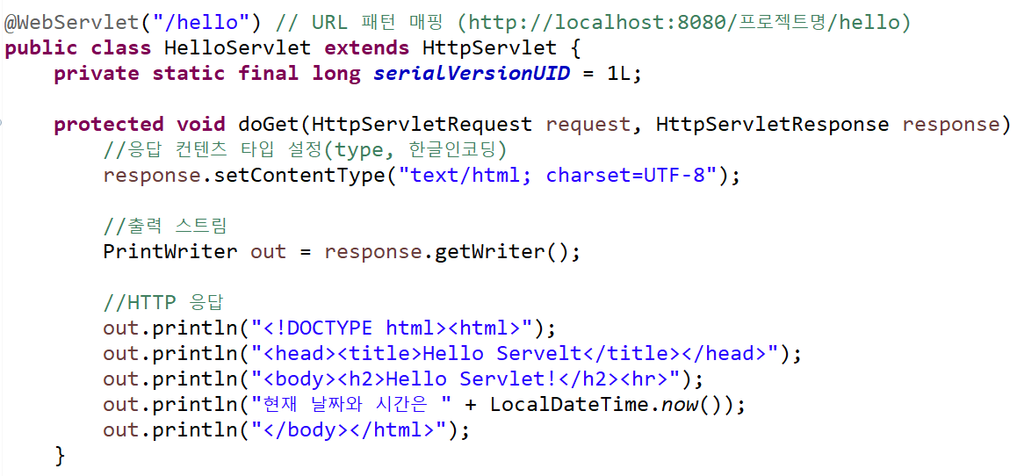
서블릿 실습
서블릿 응답 실습

Slide 15
HttpServletRequest로 요청 실습
HttpServletRequest란?
웹 서버에 들어오는 HTTP 요청에 대한 모든 정보를 담고 있는 객체이다.
클라이언트의 요청을 받아 서버가 처리할 수 있도록 HTTP 요청 메시지를 파싱하여 필요한 데이터를 제공한다.
클라이언트의 요청 메시지, 요청 헤더, 요청 파라미터 등을 조회하는 데 사용된다.
HttpServletRequest 주요 메서드
메소드 | 반환유형 | 설 명
getParameter(String name) | String | 요청 파라미터 이름이 name인 값을 전달받음
getParameterValues(String name) | String[ ] | 모든 요청 파라미터 이름이 name인 값을 배열 형태로 전달 받음
getParameterNames() | Java.util.Enumeration | 모든 요청 파라미터의 이름과 값을 Enumeration 객체 타입으로 전달 받음

Slide 16
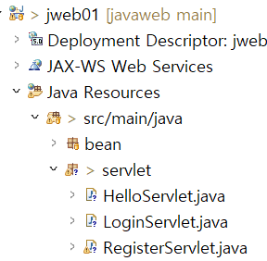
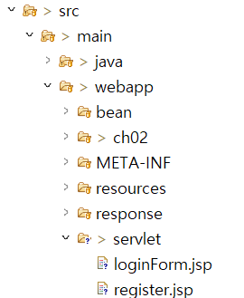
회원 가입 실습
프로젝트 구조(java, webapp)
java
jsp

Slide 17
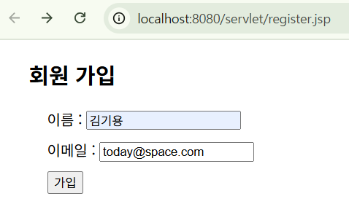
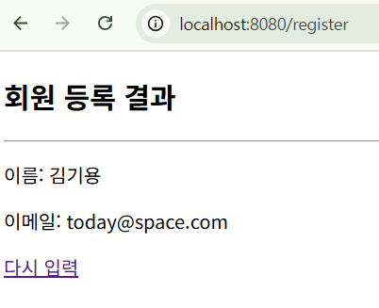
회원 가입 실습
회원 가입

Slide 18
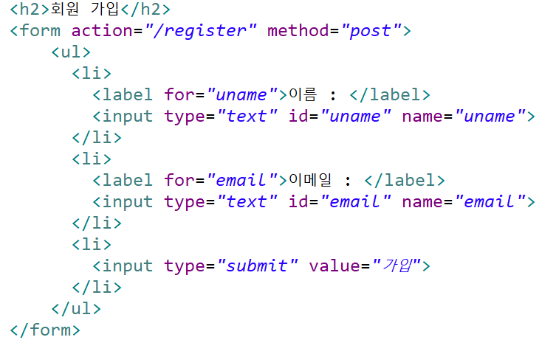
회원 가입 실습
회원 가입 폼 – register.jsp
이 파일에서 톰캣 서버 실행함
요청 url(매핑)
servlet/register.jsp

Slide 19
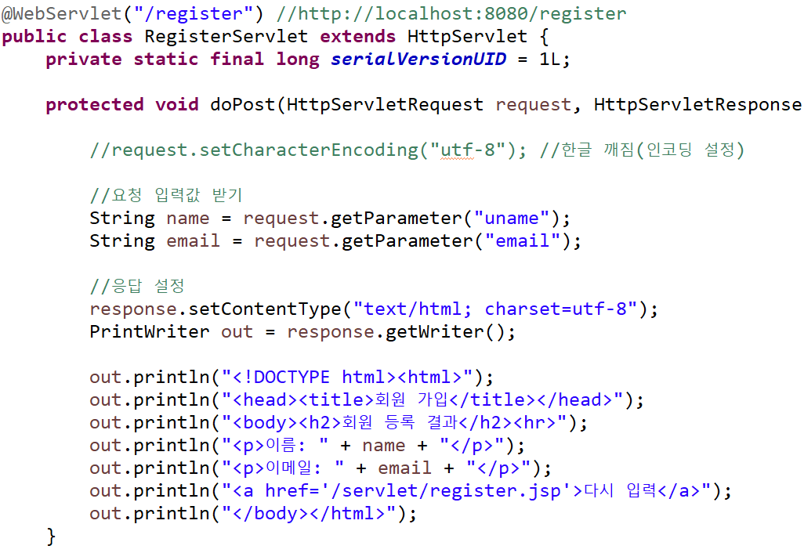
회원 가입 실습
RegisterServlet
<method 방식이 post이므로 doPost() 사용함>

Slide 20
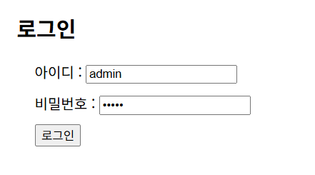
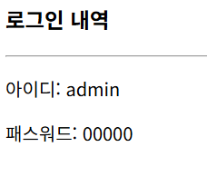
로그인 실습
서블릿 응답 실습
아래와 같이 실행되도록 구현하세요.
Login.jsp
LoginServlet.java
서블릿 매핑: /login

Slide 21
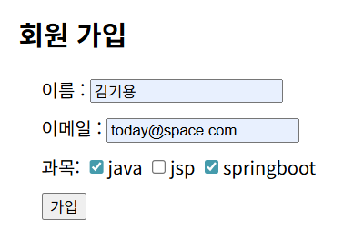
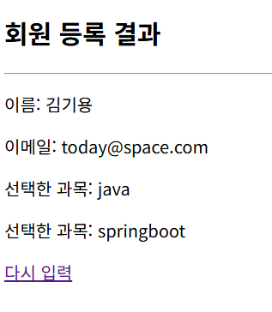
회원 가입 실습
여러 개의 name 요청 처리

Slide 22
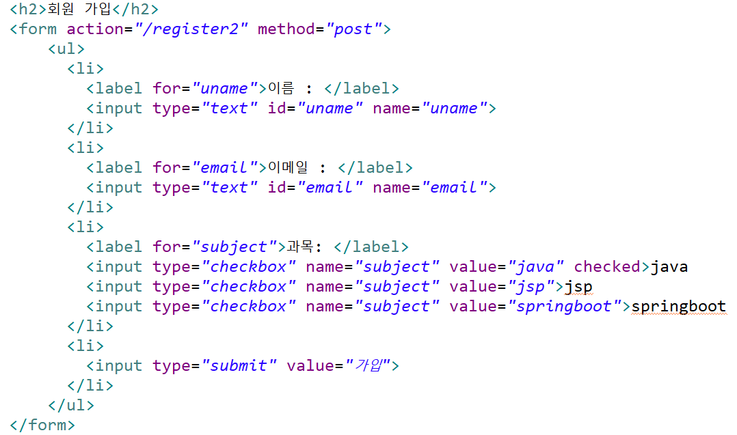
회원 가입 실습
여러 개의 name 요청 처리

Slide 23
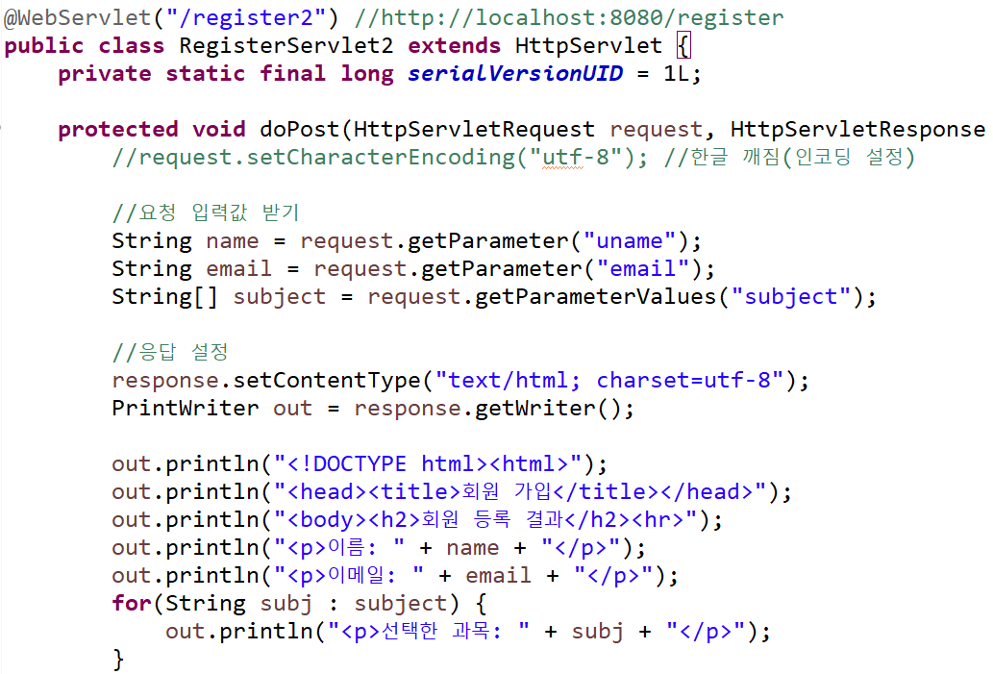
회원 가입 실습
여러 개의 name 요청 처리

Slide 24
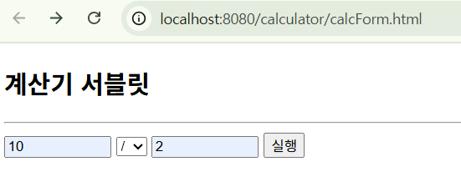
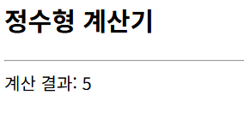
간단한 계산기
정수형 계산기

Slide 25
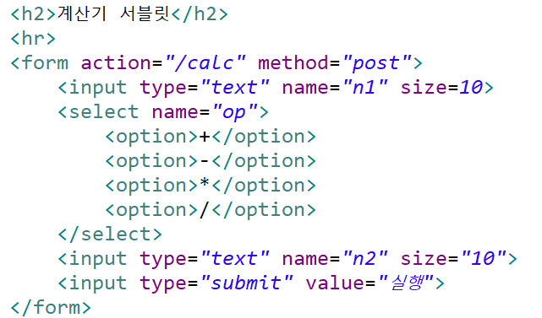
간단한 계산기
정수형 계산기
calculator/calcForm.jsp

Slide 26
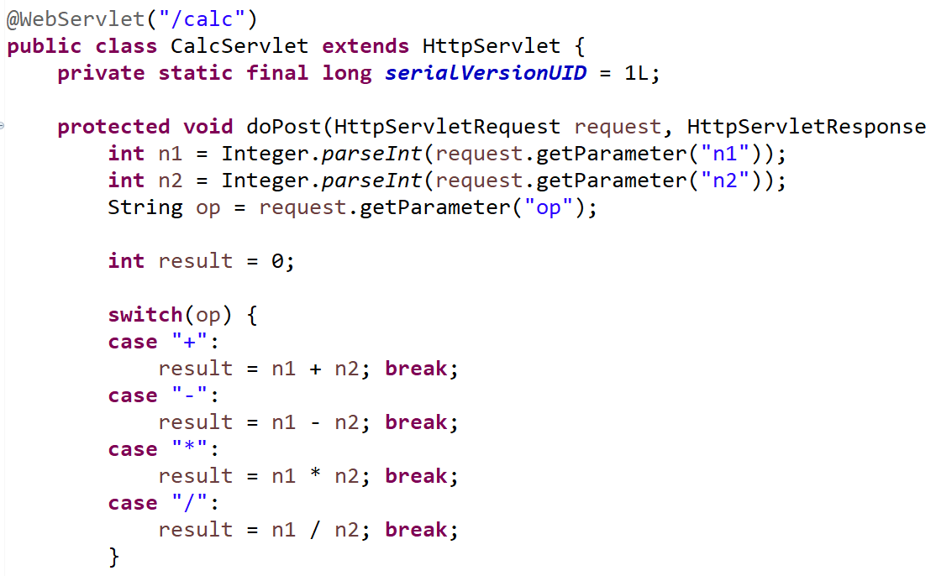
간단한 계산기
정수형 계산기
servlet.CalcServlet.java

Slide 27
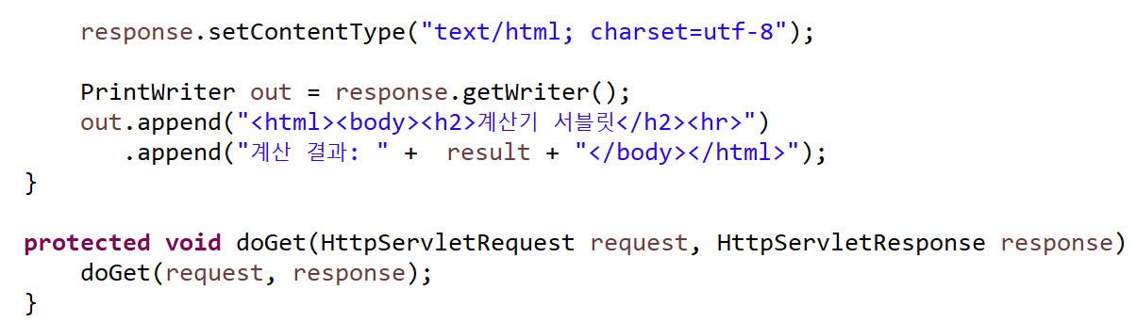
간단한 계산기
정수형 계산기

